Slide 1
苏教版
一年级 语文 下册

Slide 2
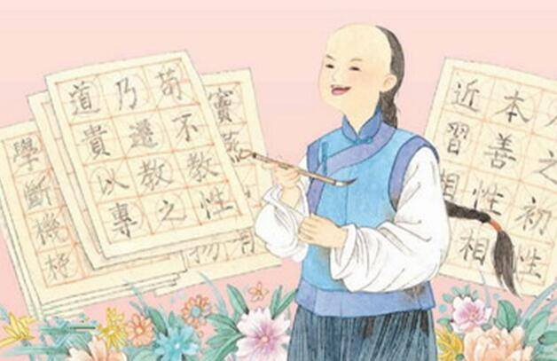
19 他得的红圈圈最多

Slide 3
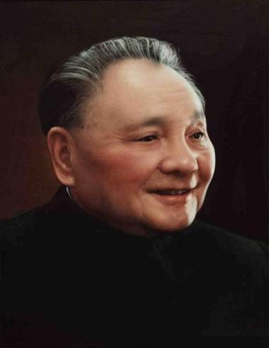
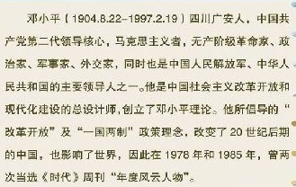

Slide 4
kè wén àn zhào zì tiè xué xiào
课 文 按 照 字 帖 学 校
xiězuò yè kuā jiǎnɡ dènɡ xiǎo píng
写作 业 夸 奖 邓 小 平
yí yè yè xí zì cè jīnɡ chánɡ shí zì
一 页 页 习 字 册 经 常 识字

Slide 5
课 文 按 照 字 帖 学 校
写作 业 夸 奖 邓 小 平
一 页 页 习 字 册 经常 识字

Slide 6
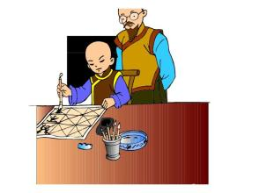
邓小平爷爷小时候就能写一手好字，经常受到先生的夸奖。

Slide 7
作业 学校 课文
邓小平 习字册 一页页
yè pínɡ cè yè xiào kè
业 平 册 页 校 课
xiě zì
写 字

Slide 8
指导停顿
先生要孩子们/先用纸/蒙着字帖描，等练熟了，再比照着字帖写。

Slide 9
填一填
先生要孩子们（ ）用纸蒙着字 （ ），
（ ）练熟了，（ ）比照着字帖（ ）。
练习用“先……再……”说一句话

Slide 10
指导停顿
每次写字，邓小平爷爷/都能/按先生的要求/去做，一字字/一页页/认真地写，所以，他的习字册上红圈圈最多。

